Slide 1
43-1
These materials are by the Kongki Ka Project and are made available to you under the terms of the Creative Commons Attribution ShareAlike license 4.0.
You have permission to share and redistribute these materials in any format and to make reasonable revisions and adaptations of this translation, provided that:
You include the above licence and source information.
If you redistribute these materials or create derivatives, you must distribute your contributions under the same license as the original.
The Holy Bible, Berean Standard Bible, BSB is produced in cooperation with Bible Hub, Discovery Bible, OpenBible.com, and the Berean Bible Translation Committee. This text of God's Word has been dedicated to the public domain.
Tibetan text is from the The Holy Bible in Modern Literary Tibetan, New Tibetan Bible translation.
This translation is made available under the terms of the Creative Commons Attribution-NonCommercial-NoDerivatives 4.0 International license.
Notes:
Ch
43 Garden of Gethsemane
1. Garden of Gethsemane - Matt 26:36-46; Mark 14:32-42; Luke 22:39-46; John 18:1 (Left
Top)
2. Arrest of Jesus - Matt 26:47-56; Mark 14:43-52; Luke 22:47-53; John 18:2-11 (Right
Top)
3. Peter’s Denial - Matt 26:57-75; Mark 14:53-72; Luke 22:63 - 23:1; John 18:12-27
(Right Middle)
4. Jesus taken to Pilate, Judas Hangs - Matt 27:1-11; Luke 23:1-7; John 18:28-38 (Right
Bottom)
5. Jesus before Herod - Luke 23:8-12 (Left Bottom)
6. Jesus is scourged - Luke 23:13-16; John 19:1-3 (Left Center)
7. Jesus before Pilot - John 19:4-15; Matt 27:15-26, 31 (Center)

Slide 2
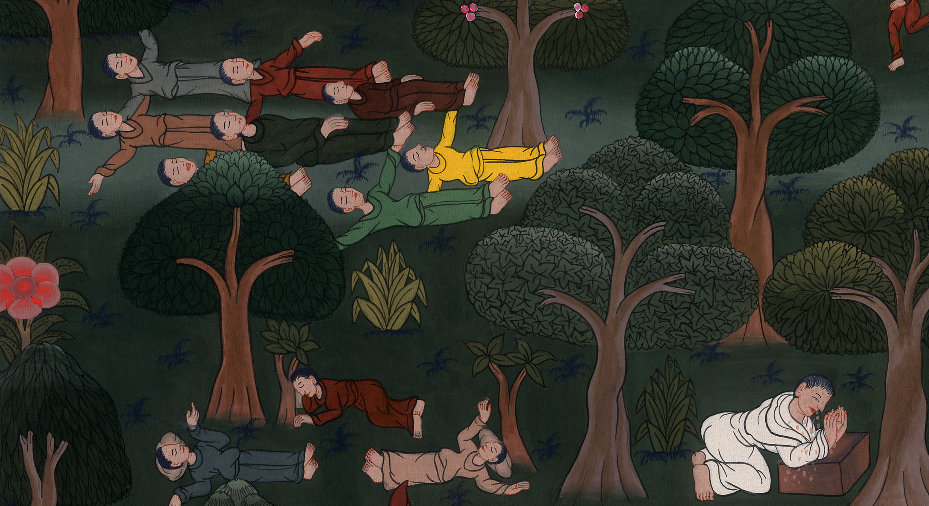
མད་ཐཱ 26
གེད་སེམ་མཱ་ནེ་སྡུམ་རར་གསོལ་བ་བཏབ་པ།

Slide 3
Garden of Gethsemane - Matt 26:36-46; Mark 14:32-42; Luke 22:39-46; John 18:1
མད་ཐཱ 26
གེད་སེམ་མཱ་ནེ་སྡུམ་རར་གསོལ་བ་བཏབ་པ།

Slide 4
མད་ཐཱ 26
གེད་སེམ་མཱ་ནེ་སྡུམ་རར་གསོལ་བ་བཏབ་པ།
This work is licensed under a Creative Commons Attribution-ShareAlike 4.0 International License

Slide 5
Matt26:36At that time Jesus went with His disciples to a place called Gethsemane, and He told them, “Sit here while I go over there and pray.”
36སྐྱབས་མགོན་ཡེ་ཤུ་དང་ཐུགས་སྲས་རྣམས་མཉམ་དུ་གེད་སེམ་མཱ་ནེ་སྐྱེད་ཚལ་དུ་ཕེབས༌ཤིང༌། ཁོང་གིས་ཐུགས་སྲས་རྣམས་ལ་འདི་སྐད༌དུ། ཁྱོད་ཅག་གནས་འདིར་སྡོད༌ཅིག བདག་ནི་ཕར་གསོལ་བ་འདེབས་སུ་འགྲོའོ་ཞེས་གསུངས༌ཏེ།

Slide 6
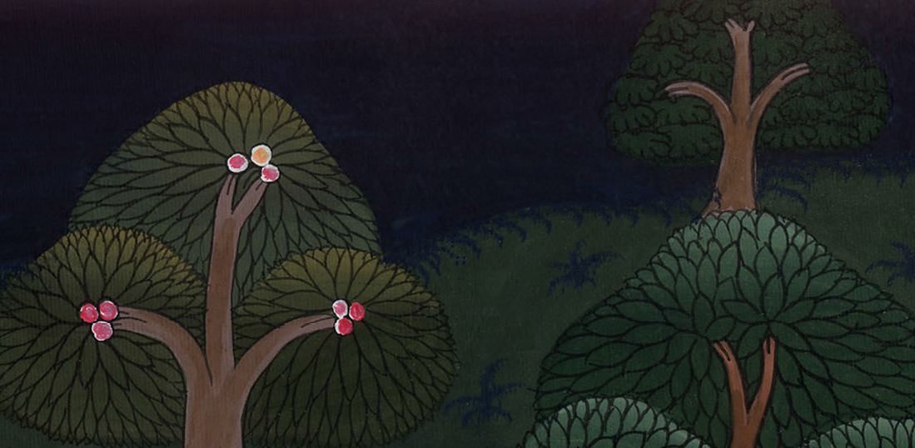
མད་ཐཱ 26:36

Slide 7
37He took with Him Peter and the two sons of Zebedee and began to be sorrowful and deeply distressed.
37པེ་ཏྲོ༌དང༌། ཟེ་བད་ཡཱའི་བུ་གཉིས་བཅས་ཁྲིད་ནས༌ཕེབས། དུས༌དེར། ཁོང་གི་ཐུགས་ཤིན་ཏུ་སྐྱོ་ཞིང་གདུངས་པར་གྱུར་ཏེ་འདི་སྐད༌དུ།

Slide 8
མད་ཐཱ 26:37

Slide 9
38Then He said to them, “My soul is consumed with sorrow to the point of death. Stay here and keep watch with Me.”
38བདག་སེམས་ཤིན་ཏུ་སྐྱོ་ནས་འཆི་ལ༌ཉེའོ། །ཁྱོད་ཅག་གིས་གནས་འདི་རུ་བསྒུགས་ནས་བདག་དང་མཉམ་དུ་དོགས་ཟོན་གྱིས་ཤིག་ཅེས་གསུངས་པ༌དང༌།

Slide 10
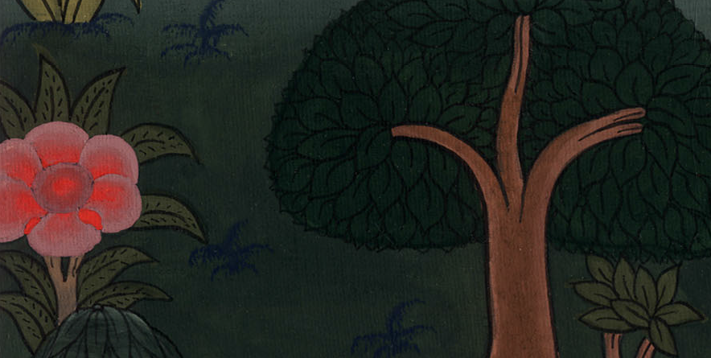
མད་ཐཱ 26:38

Slide 11
39Going a little farther, He fell facedown and prayed, “My Father, if it is possible, let this cup pass from Me. Yet not as I will, but as You will.”
39ཡང་ཁོང་མདུན་ཕྱོགས་སུ་ཅུང་ཙམ་ཕེབས་ནས་ཞལ་སར་བཏུད་དེ་འདི་སྐད༌དུ། ཀྱེ། བདག་གི་ཡབ༌ལགས། གལ་ཏེ་སྲིད་པ་ཡིན་ན་ཕོར་བ་འདི་བདག་དང་འབྲལ་བར་མཛོད༌ཅིག འོན་ཀྱང་བདག་གི་བསམ་དོན་བཞིན་དུ་མི་འགྲུབ་པར་ཁྱེད་ཀྱི་དགོངས་པ་བཞིན་དུ་གྲུབ་གྱུར་ཅིག་ཅེས་གསོལ་བ་བཏབ༌པའོ།།

Slide 12
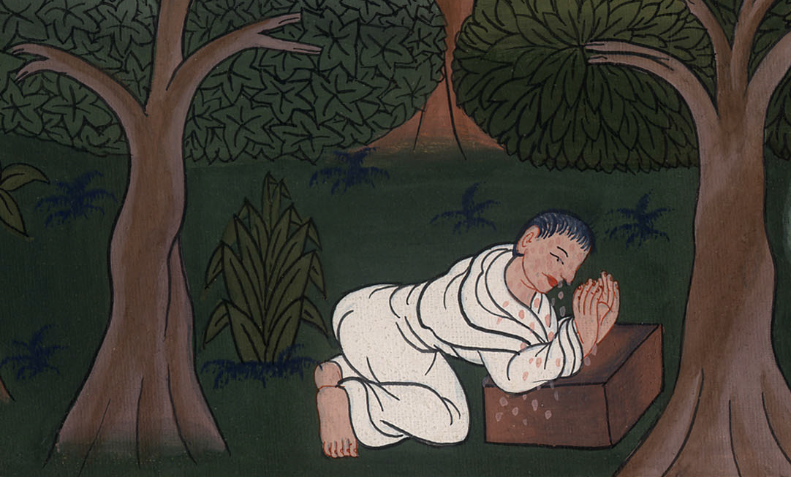
མད་ཐཱ 26:39

Slide 13
Luke 22:43Then an angel from heaven appeared to Him and strengthened Him.
ལུ་ཀཱ 22:43ནམ་མཁའི་ཞིང་ཁམས་ལས་ཕོ་ཉ་ཞིག་ཁོང་གི་དྲུང་དུ་སླེབས་ཏེ་ཁོང་ལ་མཐུ་སྟོབས་བསྩལ༌ཏོ།།

Slide 14
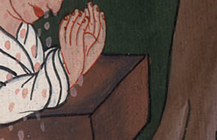
ལུ་ཀཱ 22:43

Slide 15
44And in His anguish, He prayed more earnestly, and His sweat became like drops of blood falling to the ground.
44ཡང་ཁོང་གི་ཐུགས་ཤིན་ཏུ་སྐྱོ་བར་གྱུར་ཏེ་གསོལ་བ་ཤུགས་དྲག་ཏུ་བཏབ་ཅིང་། ཁོང་གི་སྐུ་ལས་བཞུར་བའི་རྔུལ་ཆུ་ཁྲག་ཐིགས་བཞིན་ས་ལ་ཟགས་སོ།།

Slide 16
ལུ་ཀཱ 22:44

Slide 17
Matt 26: 40Then Jesus returned to the disciples and found them sleeping. “Were you not able to keep watch with Me for one hour?” He asked Peter.
མད་ཐཱ 26:40དེ་ནས་ཁོང་ཉིད་ཕྱིར་ཐུགས་སྲས་རྣམས་ཀྱི་གམ་དུ་ཕེབས་པ༌ན། དེ་རྣམས་གཉིད་ལ་ཡུར་བ་གཟིགས་ཏེ་པེ་ཏྲོ་ལ་འདི་སྐད༌དུ། ཁྱོད་རྣམས་ཀྱིས་ཆུ་ཚོད་གཅིག་ཙམ་ལའང་བདག་དང་མཉམ་དུ་དོགས་ཟོན་བྱ་མི་ནུས༌སམ།

Slide 18
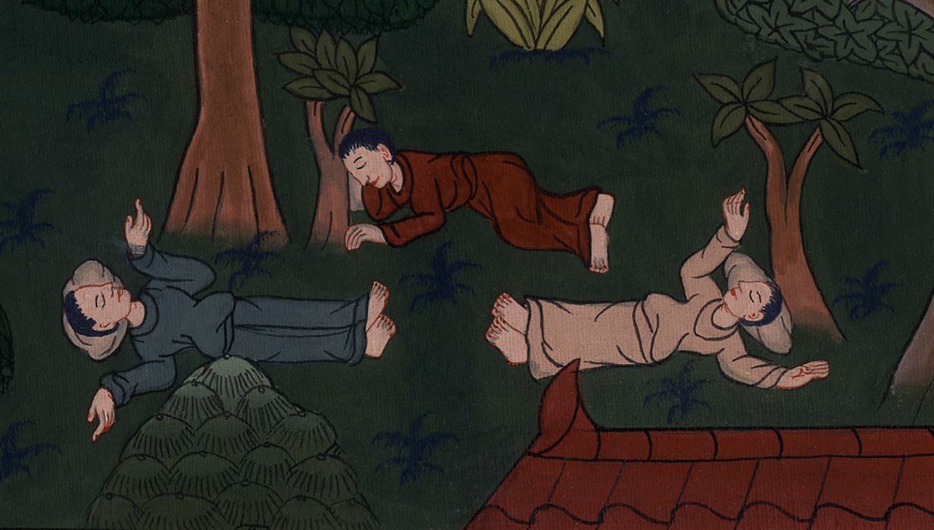
མད་ཐཱ 26:40

Slide 19
41“Watch and pray so that you will not enter into temptation. For the spirit is willing, but the body is weak.”
41ཁྱོད་ཅག་ཉམས་ཚོད་ཀྱི་འོག་ཏུ་མི་འཚུད་པའི་ཕྱིར་དོགས་ཟོན་བྱས་ནས་གསོལ་བ་ཐོབས༌ཤིག ཁྱོད་ཅག་གི་སེམས་སུ་དེ་ལྟར་བྱ་བསམ་ཡང་ལུས་སྟོབས་ཞན་པ་ཡིན་ཞེས་གསུངས༌སོ།།

Slide 20
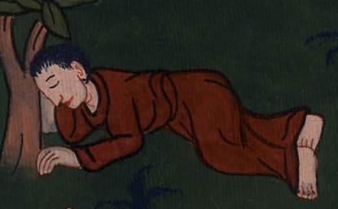
མད་ཐཱ 26:41

Slide 21
42A second time He went away and prayed, “My Father, if this cup cannot pass unless I drink it, may Your will be done.”
42དེ་ནས་སྐྱབས་མགོན་ཡེ་ཤུ་ཐེངས་གཉིས་པར་ཕར་ཕེབས་ཏེ་འདི་སྐད༌དུ། ཀྱེ། བདག་གི་ཡབ༌ལགས། གལ་ཏེ་བདག་ནི་ཕོར་བ་འདི་དང་འབྲལ་མི་འོས་ཤིང་ཅི་ནས་ཀྱང་འདི་འཐུང་དགོས༌ན། ཁྱེད་ཀྱི་དགོངས་པ་བཞིན་དུ་གྲུབ་གྱུར་ཅིག་ཅེས་གསོལ་བ༌བཏབ།

Slide 22
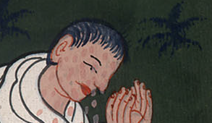
མད་ཐཱ 26:42

Slide 23
43And again Jesus returned and found them sleeping—for their eyes were heavy.
44So He left them and went away once more and prayed a third time, saying the same thing.
43ཡང་ཁོང་ཉིད་ཕྱིར་ཕེབས་པ་ན་ཁོ་རྣམས་ངལ་དུབ་ཆེ་བས་གཉིད་དུ་ཡུར་བ་གཟིགས༌ཤིང༌། 44སྐྱབས་མགོན་ཡེ་ཤུ་ཡང་བསྐྱར་ཐུགས་སྲས་རྣམས་དང་ཁ་བྲལ་ནས་ཐེངས་གསུམ་པར་གསོལ་བ་འདེབས་སུ་ཕེབས་ཏེ་སྔར་བཞིན་གསོལ་བ༌བཏབ།

Slide 24
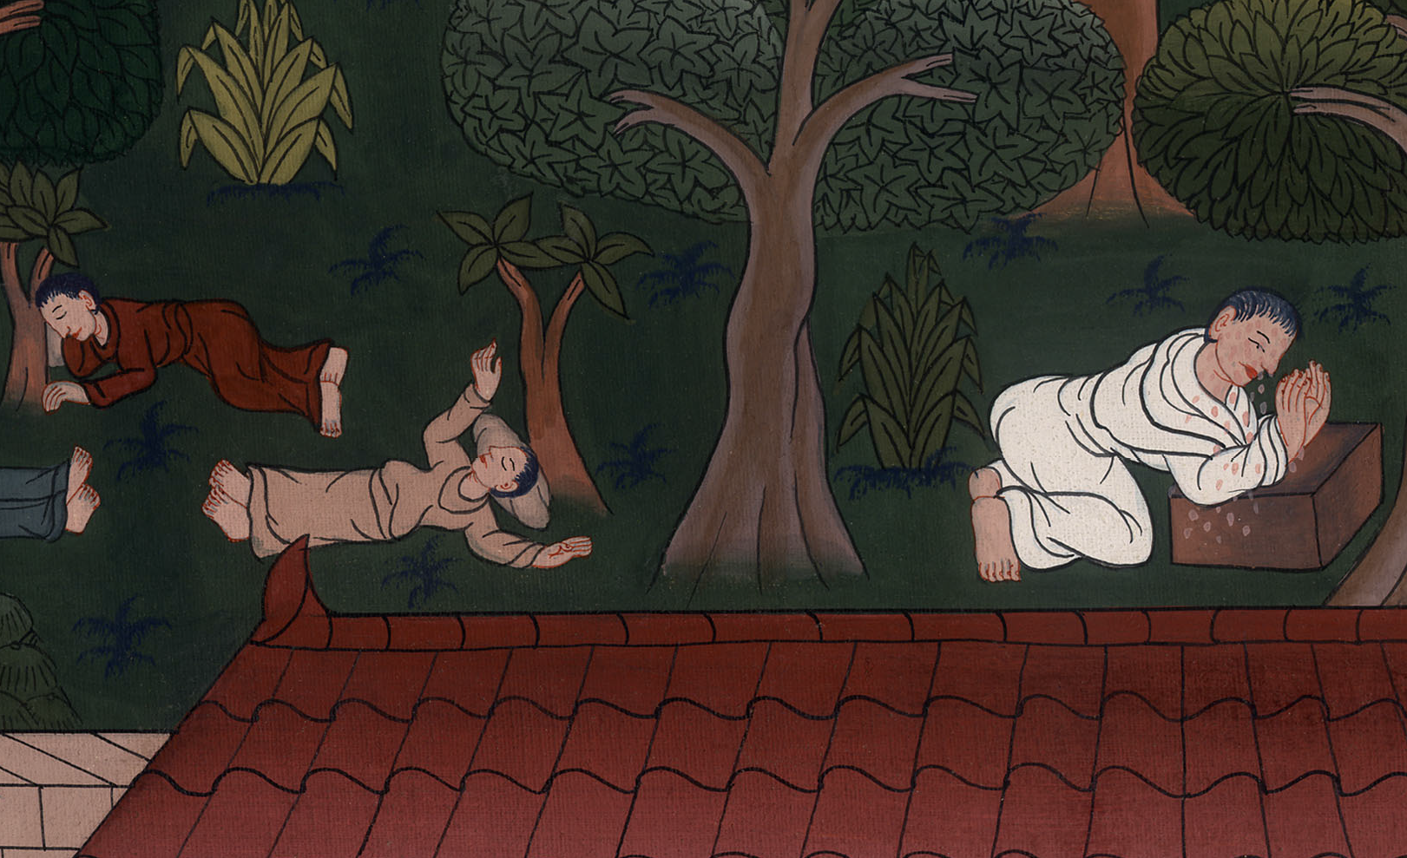
མད་ཐཱ 26:43,44

Slide 25
45Then He returned to the disciples and said, “Are you still sleeping and resting? Look, the hour is near, and the Son of Man is betrayed into the hands of sinners.
45ཡང་ཁོང་ཉིད་ཕྱིར་ཕེབས་ཏེ་འདི་སྐད༌དུ། ཁྱོད་ཅག་ད་དུང་གཉིད་ནས་ངལ༌གསོའམ། ལྟོས༌དང༌། ད་ལྟ་དུས་ལ་བབས་ཤིང་མིའི་བུ་སྡིག་ཅན་རྣམས་ཀྱི་ལག་ཏུ་སྤྲོད་པར༌བྱེད།

Slide 26
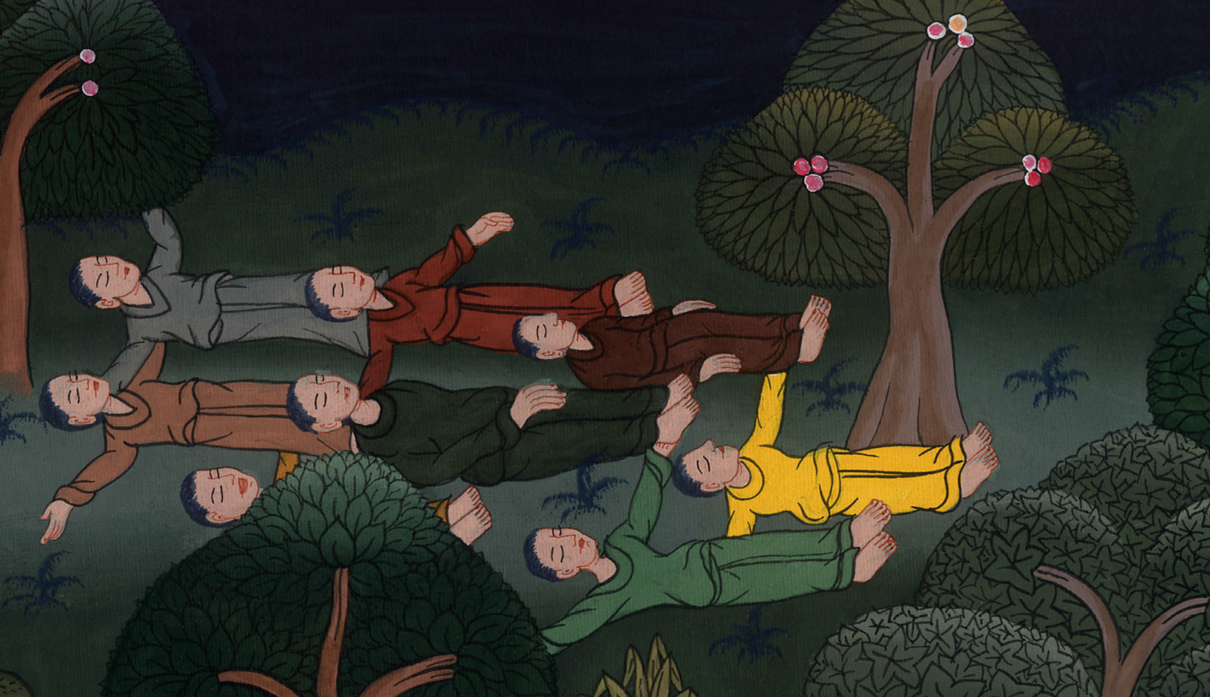
མད་ཐཱ 26:45

Slide 27
46Rise, let us go! See, My betrayer is approaching!”
46ལྟོས༌དང༌། བདག་ལ་ངོ་ལོག་བྱེད་མཁན་དེ་ཉེ་སར་སླེབས་པས་ཡར་ལོངས་དང་འགྲོའོ་ཞེས་གསུངས༌སོ།།

Slide 28
མད་ཐཱ 26:46

